Slide 1
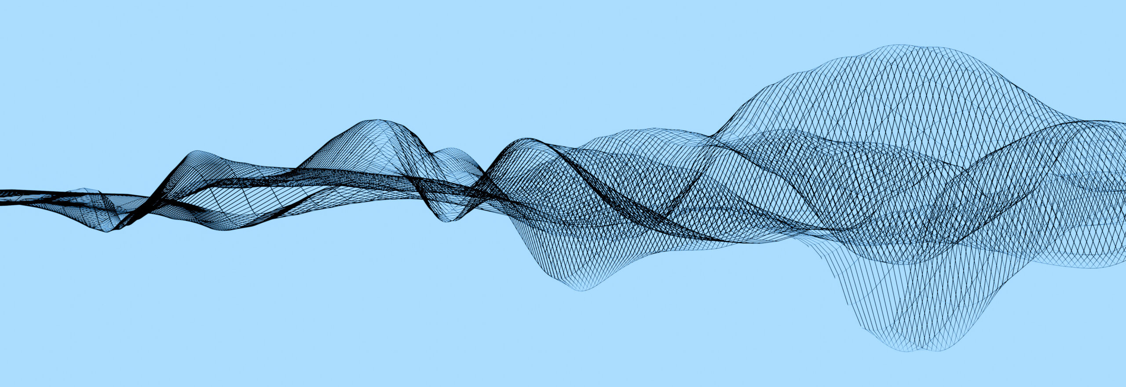
מצגת סיכום - פרוייקט גמר עיבוד דיגיטלי של אותות אודיו מגיש: רותם צלישר מנחה: ד"ר בני גור סולומון

Slide 2
חלקי הפרוייקט
משוונים
סימולציית חדר
למידת מכונה
• פרק העוסק בשיטות איזון ספקטרלי של אותות אודיו • הצגת הדרך למימוש יחידת עיבוד • יכולת לקחת אות כניסה ולעבד אותו לפי רצון המשתמש
• פרק העוסק בשיטות לחיקוי התופעות העוברות על גל קול המתפשט בחדר בעל אקוסטיקה מסויימת • על ידי עיבוד דיגיטלי בלבד
• פרק העוסק בשיטות למידה סטטיסטית ולמידה עמוקה • פיתוח יכולת המכונה לתייג ולמיין קטעי אודיו על פי מאפיינים שונים

Slide 3
פרק 1 - משוונים: איזון ספקטרלי של אותות אודיו הינה מתודה חשובה ושימושית מאוד להמון אפליקציות מודרניות. החל מהרדיו שיושב ברכב, ועד לאולפני הפקת סאונד (מוסיקה, פודקאסטים וכו'..) – בכולם ניתן למצוא שימוש במשווני אודיו. בפרק זה אציג את המהלך השלם למימוש משוון פרמטרי בעל 7 יחידות עיבוד (7-Band Parametric EQ), החל מאבני הבניין הקטנה ביותר במערכת – המסנן (פילטר).

Slide 4
פרק 1 - משוונים: מטרה: פיתוח מערכת לעיבוד ספקטרלי של אותות אודיו, ע"י שימוש במסננים רקורסיביים. דרישות: פיתוח היכולת של יחידת העיבוד לאזן את הספקטרום של האות בהתאם לפרמטרים שהמשתמש הגדיר. בדיקה: ע"י הצגת גרפים של ביצועים של כל אחד מהמסננים בנפרד, ושל היחידה השלמה.

Slide 5
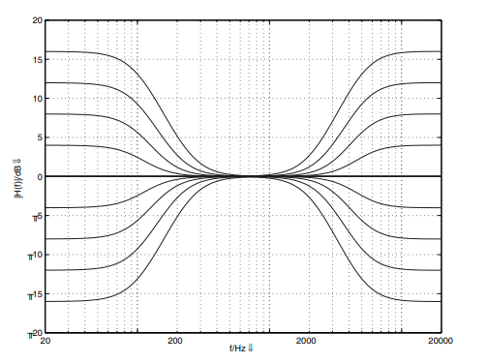
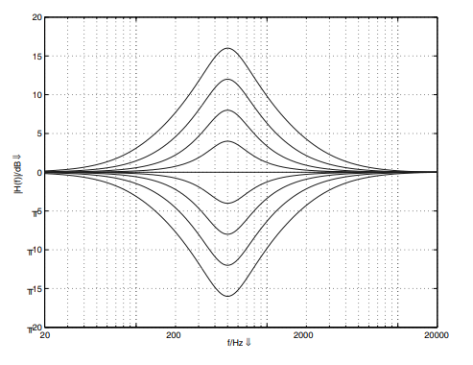
פרק 1 - משוונים: הגדרות ומושגי יסוד: מסננים: Shelving Filters – פילטרים דומים בתכונותיהם לLP/HP, אך ההבדל הוא שלפילטר אין "תחום קטעון". במקום – הפילטר יודע לייצר הגבר \ הנחת לתחום תדר מסויים, בעוד ששאר התחומים נשארים ללא עיבוד.

Slide 6
פרק 1 - משוונים: הגדרות ומושגי יסוד: מסננים: Peak / Notch Filters – פילטרים דומים בתכונותיהם לBP/BS, אך, כמו במקרה הקודם, ההבדל הוא שלפילטר אין "תחום קטעון". במקום – הפילטר יודע לייצר הגבר \ הנחת לתחום תדר מסויים, בעוד ששאר התחומים נשארים ללא עיבוד.

Slide 7
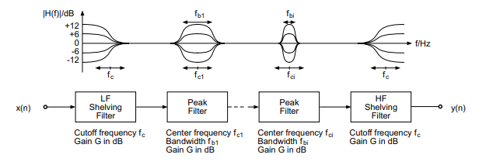
פרק 1 - משוונים: ה"משוון": בעבור אסופה של מסנני Shelving ומסנני Peak היושבים בטור זה עם זה, נקבל את אופי העיבוד הבא: בעבור התחומים בהם המסננים מבצעים את העיבוד, נקבל את עיוות אות המוצא הרצוי (שאר התחומים נשארים ללא עיבוד). את המשוון שאבנה אתכנן בעזרת 7 יחידות עיבוד (7 Band EQ)

Slide 8

פרק 1 - משוונים: טבלת המקדמים: תתקבל לנו פונקצית תמסורת במישור Z. נתאר אותה באופן כללי בעזרת המקדמים שלה: ניתן להראות, כי ע"י פרמטריזציה* של ההגבר ושל תדר הקטעון, שאפשר לקבל טבלה המייצגת את כל ערכי המקדמים הנדרשים, לכל פונקציית תמסורת מהפונקציות שנדרשות לנו למימוש הפילטרים שציינו למעלה (טבלה בעמוד הבא). *הפרמטריזציה מובאת באופן מלא בספר הפרוייקט.

Slide 9
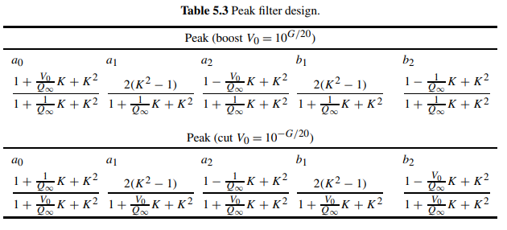
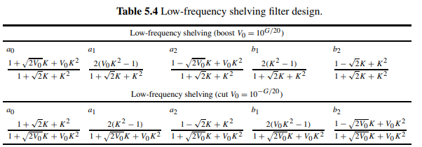
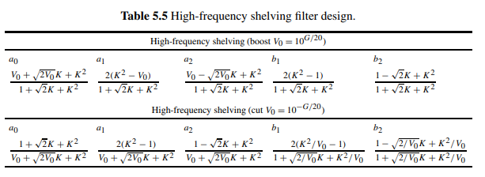
פרק 1 - משוונים: טבלת המקדמים:
בטבלה זו נשתמש בפועל, על מנת לחשב את המקדמים לכל אחד מהפילטרים הנדרשים למימוש המשוון.

Slide 10
פרק 1 - משוונים: MATLAB: ישנן 3 פונקציות מטלב (מצורפות להגשה) שמטרתן לחשב, ולהחזיר את מקדמי המסננים. שלושת הפונקציות מקבלות כקלט את התדר המרכזי fc, ההגבר Gdb ותדר הדגימה של המערכת fs. חישוב מקדמי הPEAK דורש גם את גורם הטיב ולכן הפונקציה מקבלת גם את רוחב הסרט כפרמטר. חתימות הפונקציות: function [b,a] = calc_bp_coeffs(fc,Gdb,BW, fs) function [b,a] = calc_hp_coeffs(fc,Gdb, fs) function [b,a] = calc_lp_coeffs(fc,Gdb, fs) כל אחת משבעת יחידות העיבוד מקבלת מבנה לוגי המכיל את המקדמים שלה, התדר המרכזי ביחס אליו היא מעבדת, ההגבר ותדר הדגימה (כאשר הגבר 0 אומר שהמערכת לא מעבדת והיא בBYPASS). לדוגמא: % calc coeffs h1.Gdb = 10; h1.fc = 500; [h1.b,h1.a] = calc_lp_coeffs(h1.fc,h1.Gdb ,fs);

Slide 11
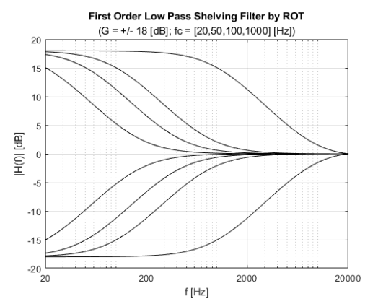
פרק 1 - משוונים: ביצועי המסננים: * השוואה בין מסנני FIR לIIR מובאת בספר הפרוייקט LP:

Slide 12
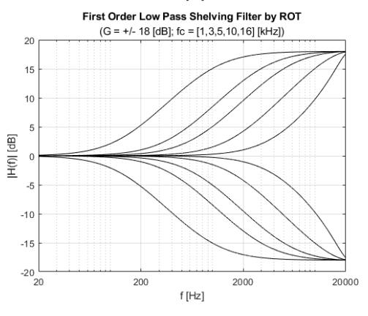
פרק 1 - משוונים: ביצועי המסננים: HP:

Slide 13
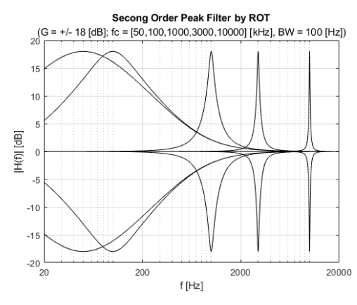
פרק 1 - משוונים: ביצועי המסננים: BP:

Slide 14
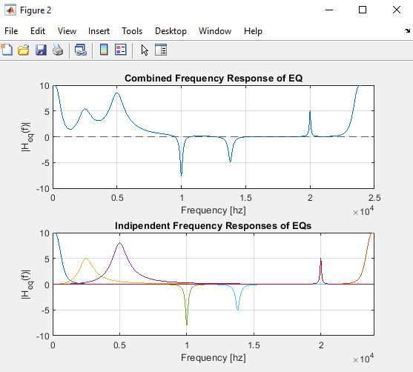
פרק 1 - משוונים: MATLAB: הדגמה של תגובת התדר הכוללת של המשוון המורכב מ-7 יחידות עיבוד:

Slide 15
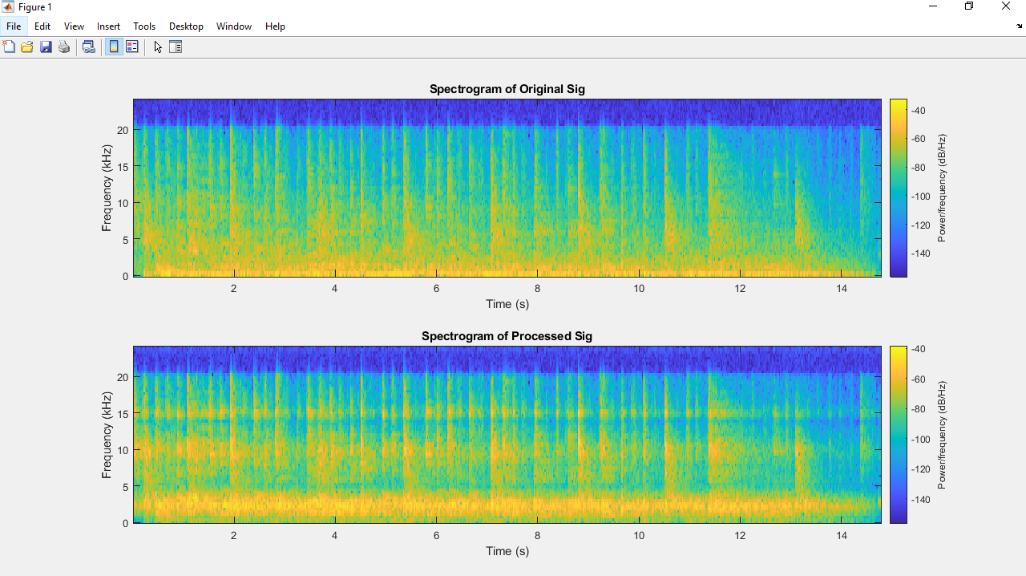
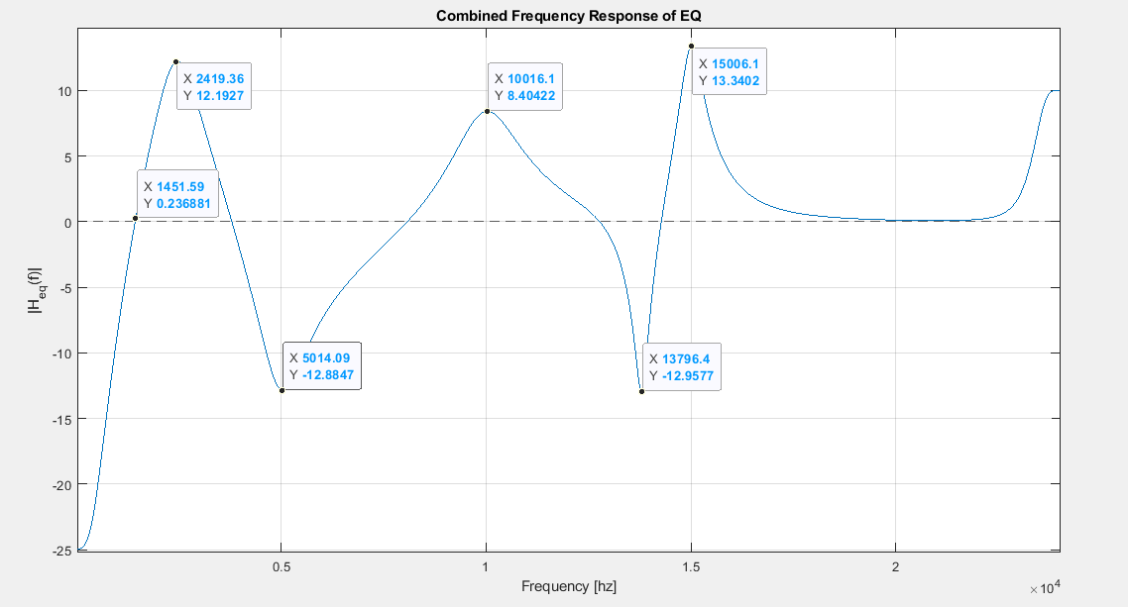
פרק 1 - משוונים: MATLAB: כאן מוצגים בעבור אות שמע קצר: ספקטרוגרמת המקור, קונפיגורציית המשוון והאות המעובד. קבצי המטלב מצורפים להגשה וניתן לעשות בהם שימוש נוסף ועריכות, למעוניינים להמשיך לחקור.

Slide 16
פרק 1 - משוונים: תוצאות: ניתן לראות מהגרפים המוצגים עבור כל אחד מהמסננים הבודדים, כי גם לאחר דיגיטיזציה ופרמטריזציה של המסנן הוא עומד בדרישות ההגבר וההנחת עבור הפרמטרים הנתונים. ניתן לראות מהגרף המוצג עבור המערכת המשולבת כי גם כאשר משלבים מספר מסננים בטור, מתקבלת תגובת תדר כמצופה וע"פ הפרמטרים המועברים. ניתן לראות כי גם לאחר סינון אות אודיו כלשהו, מתקבלת תמונת הספקטרוגרמה המעובדת לפי המצופה (מהערכים שהועברו עבור כל יחידת מסנן במערכת).

Slide 17
פרק 2 – סימולציית חדר: בעולם האמיתי: גלי קול הינם גלי לחץ אוויר הנעים ומתפשטים במרחב בו הם חיים. כמו כל גל המתפשט, הגל יכול לעבור תופעות שונות ומשונות במפגש עם תכונות תווך מסויימות. גל קול אשר נולד בחדר סגור, יתפשט עד שייפגע בעצמים שונים בתווך, או בקירות התווך. פגיעה זו, תייצר אפקטים של החזרה ובליעה של הגל. ניתן להבין, שהגל שמגיע לנו לאוזן בחדר כזה הוא תרכובת של גלי "מקור" וגלים "חוזרים".

Slide 18
פרק 2 – סימולציית חדר: בעולם הדיגיטלי: ניתן לעשות שימוש בשיטות עיבוד על מנת לדמות תופעות אשר קורות מהחזרים שונים שלא קיימים בסיגנל המקורי, ה"יבש", ביניהם לדוגמא נמצא הREVERB (הדהוד). רוורב הוא אפקט אשר מדמה את החזרי גלי הקול ע"פ אופי החדר אותו מנסים לדמות. בפרק זה אכנס לשיטות העיבוד בהן משתמשים על מנת לייצר את האפקט. הרעיון עובד באופן הבא: אם נוכל לשערך איך נראית תגובת החדר להלם, ידוע לנו כי כעת נוכל לקחת כל סיגנל, להעביר אותו קונבולוציה עם התגובה להלם של החדר ובכך נקבל את הסיגנל המקורי "מעובה" באפקט ההדהוד של החדר. אראה אלגוריתם המתעסק בסימולציות חדר, הנקרא אלגוריתם Schroeder. בעזרת אלגוריתם זה נוכל להגיע לאפקט החדר הרצוי.

Slide 19
פרק 2 – סימולציית חדר: מטרה: לחקות את ההשפעות שעוברות על גל קול המתפשט בחדר בעל אקוסטיקה מסוימת, על ידי עיבוד דיגיטלי בלבד. דרישות: מימוש אלגוריתם ידוע בתחום על מנת לחקות באופן דיגיטלי את ההשפעות שגלי הקול עוברים בחדר (Schroeder) בדיקה: ע"י הצגת גרפים של התוצאות, הדגמת עיבוי ומריחת האות עבור כל יחידה בודדת ועבור האלגוריתם המלא.

Slide 20
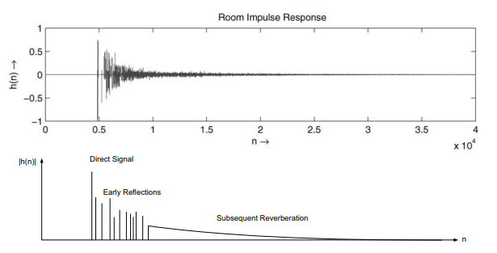
פרק 2 – סימולציית חדר: אקוסטיקת חדר: תגובת ההלם של נק' בחדר יכולה להיות ממודלת באופן הבא: האות המקורי, מלווה בהחזרים "מידיים" יותר (מהקירות וכדומה), כאשר מספר ההחזרים הולך וגדל עם הזמן, סכום ההחזרים מתווסף לכדי אות עם דעיכה אקספוננציאלית הנקרא "רוורב עקיבה" (subsequent reverb).

Slide 21
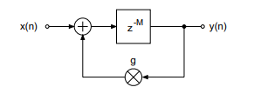
פרק 2 – סימולציית חדר: אלגוריתם Schroeder - מימוש: אלגוריתם Schroeder ממדל את התופעות האקוסטיות שהובאו בפרק הקודם. ליבת האלגוריתם – הינו פילטר רקורסיבי בעל הגבר משוב קטן מאחד, כך שתיווצר "סדרה" שדועכת כתלות בהגבר. לפילטר יש יחידת השהייה בנתיב הלוך (Forward Path) כך שגם המשוב המונחת וגם האות הנקי שמסתכם איתו, יעברו השהיה של M דגימות: יחידה אחת כזו תמדל סדרה של החזרים בדעיכה אקספוננציאלית (g<1).

Slide 22
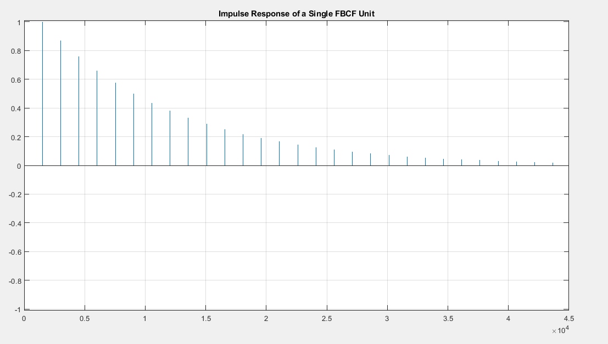
פרק 2 – סימולציית חדר: MATLAB: לפילטר בודד ישנה חתימת הפונקציה: function [y,buff] = fbcomb(x,buff,n,d,G_linear) כאשר, על מנת לעזור לבנות את המערכת השלמה, כל יחידה כזו מקבלת גם את הבאפר שהיא תמלא, גם את הדגימה שהיא מעבדת וגם את ההשהיה בזמן d. בעבור פרמטרי התחלה מסויימים, תגובת ההלם של יחידה בודדת כזו תיראה כך:

Slide 23
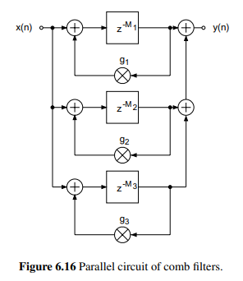
פרק 2 – סימולציית חדר: MATLAB: ניתן לראות כי ההחזרים דועכים כמו שציפינו, אך על מנת למדל באופן מלא את החדר, נצטרך לטפל בפילוג ההחזרים, שלא יהיה אחיד. לצורך כך, נבנה יחידה המורכבת מארבעה פילטרים כאלו, בעלי זמני d שונים והגברים שונים, כך שהפילוג בין מופעים של גלים חוזרים יקבל אלמנט יותר "אקראי" (לא באמת אקראי במלו מובן המילה, אבל מפולג באופן יותר טוב מהפילוג האחיד של יחידה בודדת). [w1,buffer1] = fbcomb(x(n,1),buffer1,n,d1,g1); [w2,buffer2] = fbcomb(x(n,1),buffer2,n,d2,g2); [w3,buffer3] = fbcomb(x(n,1),buffer3,n,d3,g3); [w4,buffer4] = fbcomb(x(n,1),buffer4,n,d4,g4); combPar = 0.25*(w1 + w2 + w3 + w4);

Slide 24
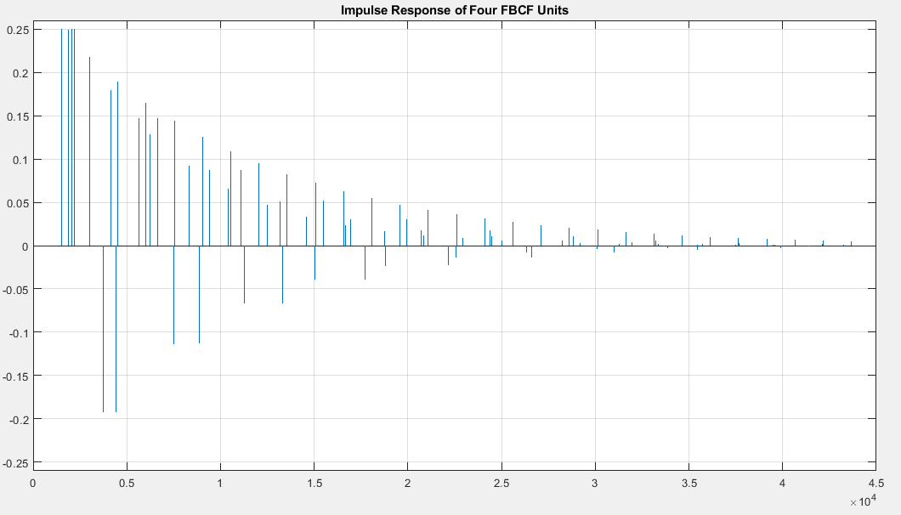
פרק 2 – סימולציית חדר: MATLAB: תגובת ההלם של ארבע יחידות מקבילות תיראה כך: וקיבלנו תגובה מפולגת באופן קצת יותר מוצלח מהתגובה הקודמת.

Slide 25
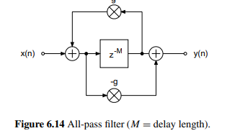
פרק 2 – סימולציית חדר: MATLAB: עוד טכניקת עיבוד שתמומש כאן, היא מעבר ביחידת All Pass בעלת השהיה של M דגימות, של האות המורכב מארבעת יחידות העיבוד שמומשו עד כה. המעבר במסנן AP "מעבה" את צפיפות ההחזרים, מה שעוזר לנו לייצר אפקט השהייה פסאדו אקראי נוסף. חתימת הAP פילטר בתכנית: function [y,buff] = apfilt(x,buff,n,d,G_linear)

Slide 26
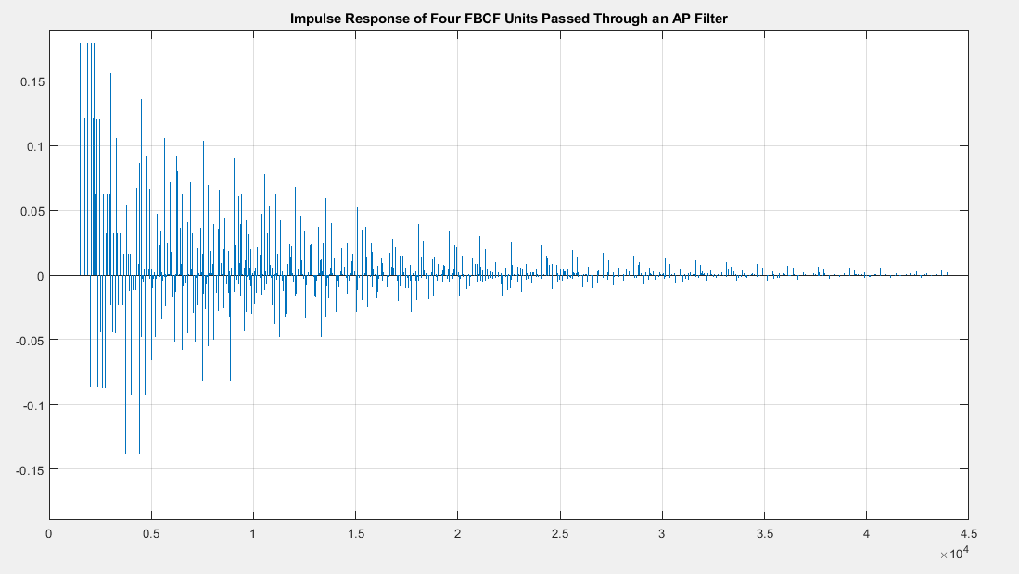
פרק 2 – סימולציית חדר: MATLAB: מעבר של מוצא היחידה המורכבת מארבעה FBCF בAP פילטר:

Slide 27
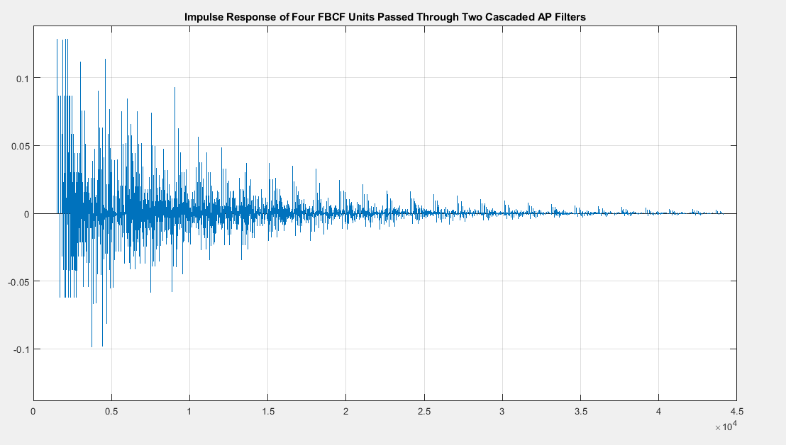
פרק 2 – סימולציית חדר: MATLAB: לאחר מעבר בAP נוסף (שני): קיבלנו גרף שמתאר טוב את צפיפות ההחזרים והדעיכה המאפיינים את ה"הדהוד".

Slide 28
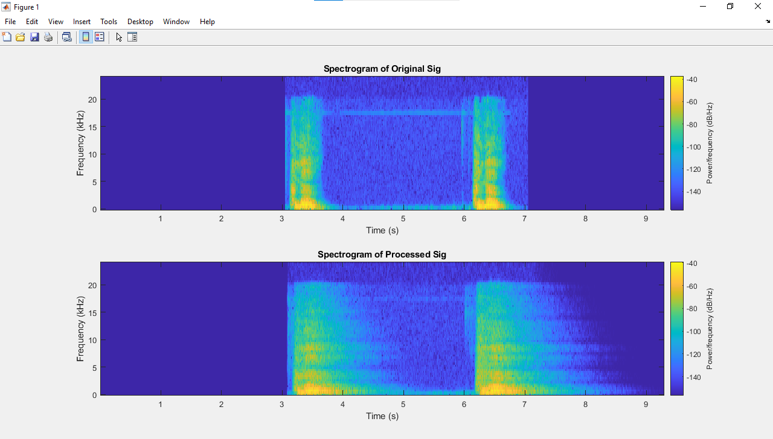
פרק 2 – סימולציית חדר: MATLAB: כאן מוצגים בעבור אות שמע קצר: ספקטרוגרמת המקור, והאות המעובד.

Slide 29
. פרק 2 – סימולציית חדר: תוצאות: ניתן לראות מהגרפים המוצגים עבור כל אחת מהיחידות המרכיבות את האלגוריתם, כי מתקבלת התוצאה הרצויה של "חיקוי" של החזרי האות מהחדר. ניתן לראות מהגרף המתאר את תוצאת האלגוריתם המלא כי מתקבלת תמונה המתארת את החזרי החדר בעבור אות כלשהו. עוד ניתן לראות כי ההחזרים תלויים בפרמטרים שהגדרנו ושניתן לשחק עם הפרמטרים האלה על מנת להגיע לעיבודים שונים. ניתן לראות על הספרטקוגרמה את מריחות התדרים הרצויות המתקבלות לאחר סינון אות אודיו.

Slide 30
פרק 3 – למידה עמוקה:
בפרק זה אפתור את בעיית הקלסיפיקציה לקטעי אודיו לכדי אחד מעשרה סגנונות אפשריים.
בסיס הנתונים מורכב מטבלת אקסל, המכילה (בעיקר) תוחלת ושונות של מאפייני אודיו שונים, ומקדמי MFCC (התמרת פוריה של ספקטרום של אות שמע) *ישנן שתי מחברות המצורפות להגשה המתארות את הוצאת הפיצ'רים מהאודיו עצמו, ואת הויזואליזציה של המידע.
המסווגים האפשריים: ANN (רשת "רגילה"), CNN (רשת קונבולוציה), VGGish (עוד עליו בהמשך)
המטרה: אציג שיפור של מודל בסיס שנלקח מKaggle, בעזרת שיפור ארכיטקטורה וחקר ארכיטקטורות שונות, ואסכם בלמידת העברה ו-Audio Embedding, כאשר המטרה היא להגיע למעל 85 אחוז דיוק בסיווג.

Slide 31
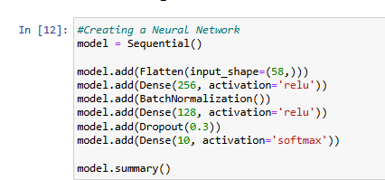
מודל בסיס:
מודל הבסיס מתוך Kaggle (קישור מובא במסמך המלא)

Slide 32

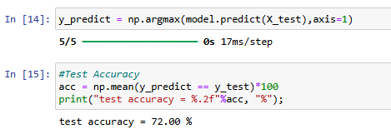
חלוקת הנתונים וביצועי מודל הבסיס:
הנתונים מחולקים באופן הבא:
ביצועי המבחן של מודל הבסיס:

Slide 33
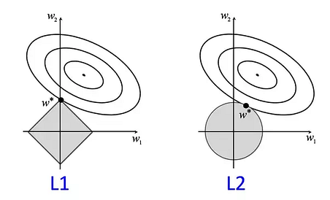
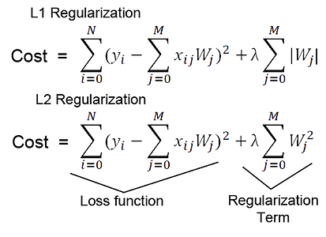
שיפור מודל הבסיס:
הוספת איבר תיקון לפונקציית ההפסד
ע"פ אחד משני מודלים של רגולריזציה, L1,L2

Slide 34
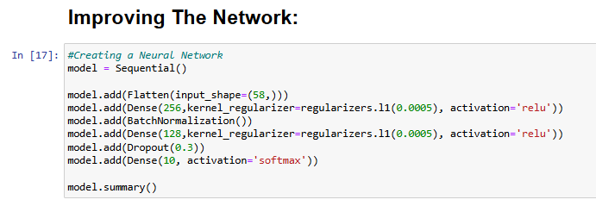
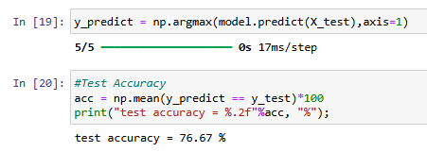
שיפור מודל הבסיס:
מודל ראשון של רגולריזציה:
ביצועי מבחן:

Slide 35
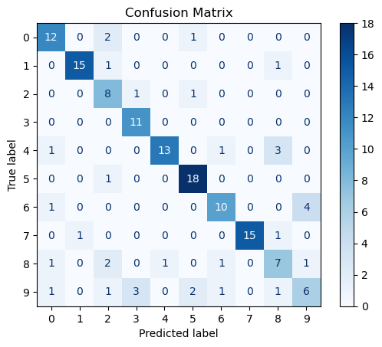
שיפור מודל הבסיס:
מטריצת ערבול:

Slide 36
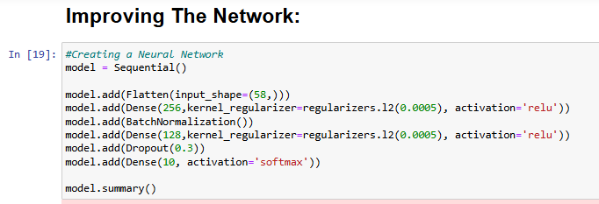
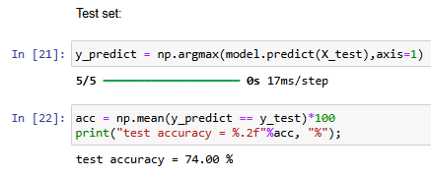
שיפור מודל הבסיס:
מודל שני של רגולריזציה:
ביצועי מבחן:

Slide 37
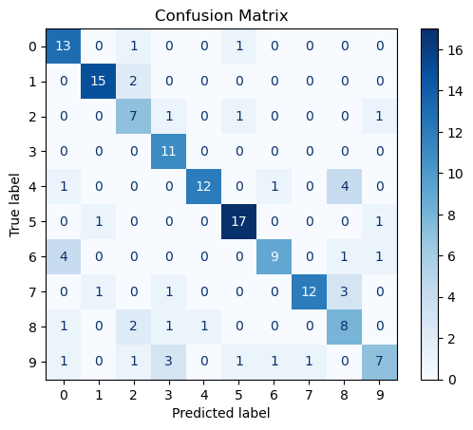
שיפור מודל הבסיס:
מטריצת ערבול:

Slide 38
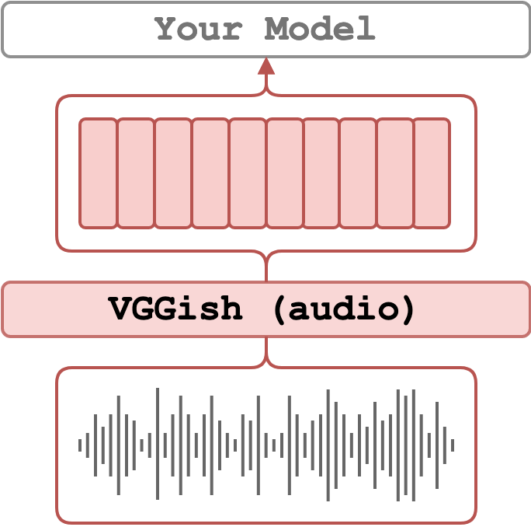
VGGish (Google Model):
רשת קונבולוציה המבוססת על VGG ומתוכננת לעבודה עם נתוני אודיו
מטרת הרשת: Audio Embedding
הכניסה: קטע אודיו דגום בקצב 16 קילו הרץ
המוצא: וקטור מאפיינים באורך 128

Slide 39

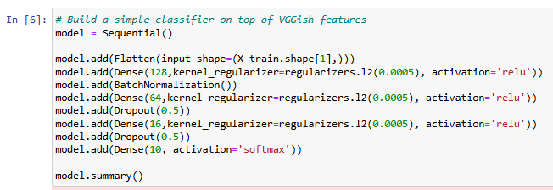
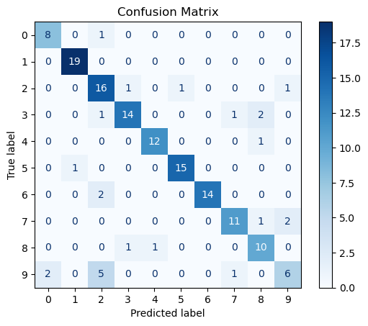
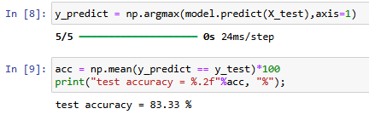
VGGish (Google Model):
מעל מוצא היחידה הזו אוסיף Classifier:
ביצועי המבחן, מטריצת ערבול:

Slide 40
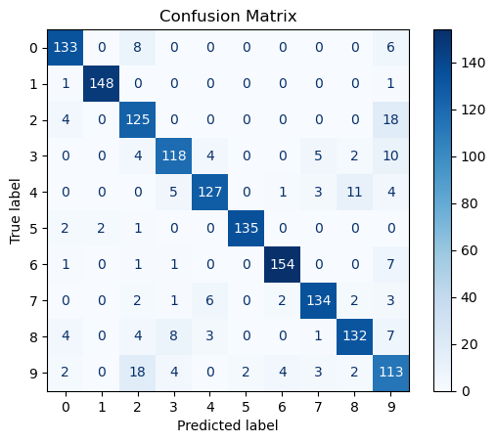
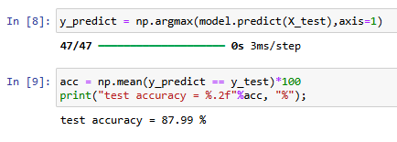
VGGish (Google Model):
הרחבת מאגר הנתונים: במקום לעבוד עם 1000 דגימות של 30 שניות, חילקתי* כל דגימה ל10 דגימות של 3 שניות.
Transfer Learning (Audio Embedding) - VGGish (Google Model) - Preprocessing And Arranging EXTENDED DATASET (Notebook 1 of 2) – המחברת בא מובא חלוקת מאגר הנתונים למאגר גדול יותר. * גם כאן, למרות שהמידע מונגש כמידע טבלאי, לקחת את הזמן לעשות את העבודה בעצמי ולחלק את המידע לקטעים הרצויים.
ביצועי המבחן, מטריצת ערבול:

Slide 41
סיכום:
הביצועים הכי טובים התקבלו מהשימוש בAudio Embedding
הרחבת מאגר הנתונים תרמה משמעותית לפתרון
ביצוע התחלתי: 72%
ביצוע מיטבי: 88%
מקורות לVGGish:
CNN ARCHITECTURES FOR LARGE-SCALE AUDIO CLASSIFICATION – מצורף להגשה (PDF)
https://www.mathworks.com/help/audio/ref/vggishfeatures.html
https://colab.research.google.com/drive/1TbX92UL9sYWbdwdGE0rJ9owmezB-Rl1C

Slide 42
רשימת מקורות: Digital Audio Signal Processing, Udo Zolzer [1] Audio & Speech Processing with Matlab, Paul R. Hill. [2] Hack Audio, An Introduction to Computer Programming and Digital Signal Processing in MATLAB, Eric Tarr Theory and Applications of Digital Speech Processing, Lawrence R Rabiner, Ronal W. Schafer. [3] Introduction to Digital Speech Processing, Lawrence R. Rabiner, Ronal W. Schafer. [4] Speech and Audio Processing - a MATLAB Based Approach, Ian Vince McLoughlin [5] All About Audio Equalization, Vesa Välimäki and Joshua D. Reiss, Applied Science [6] Speech Recognition Using Articula [7]

